Slide 1
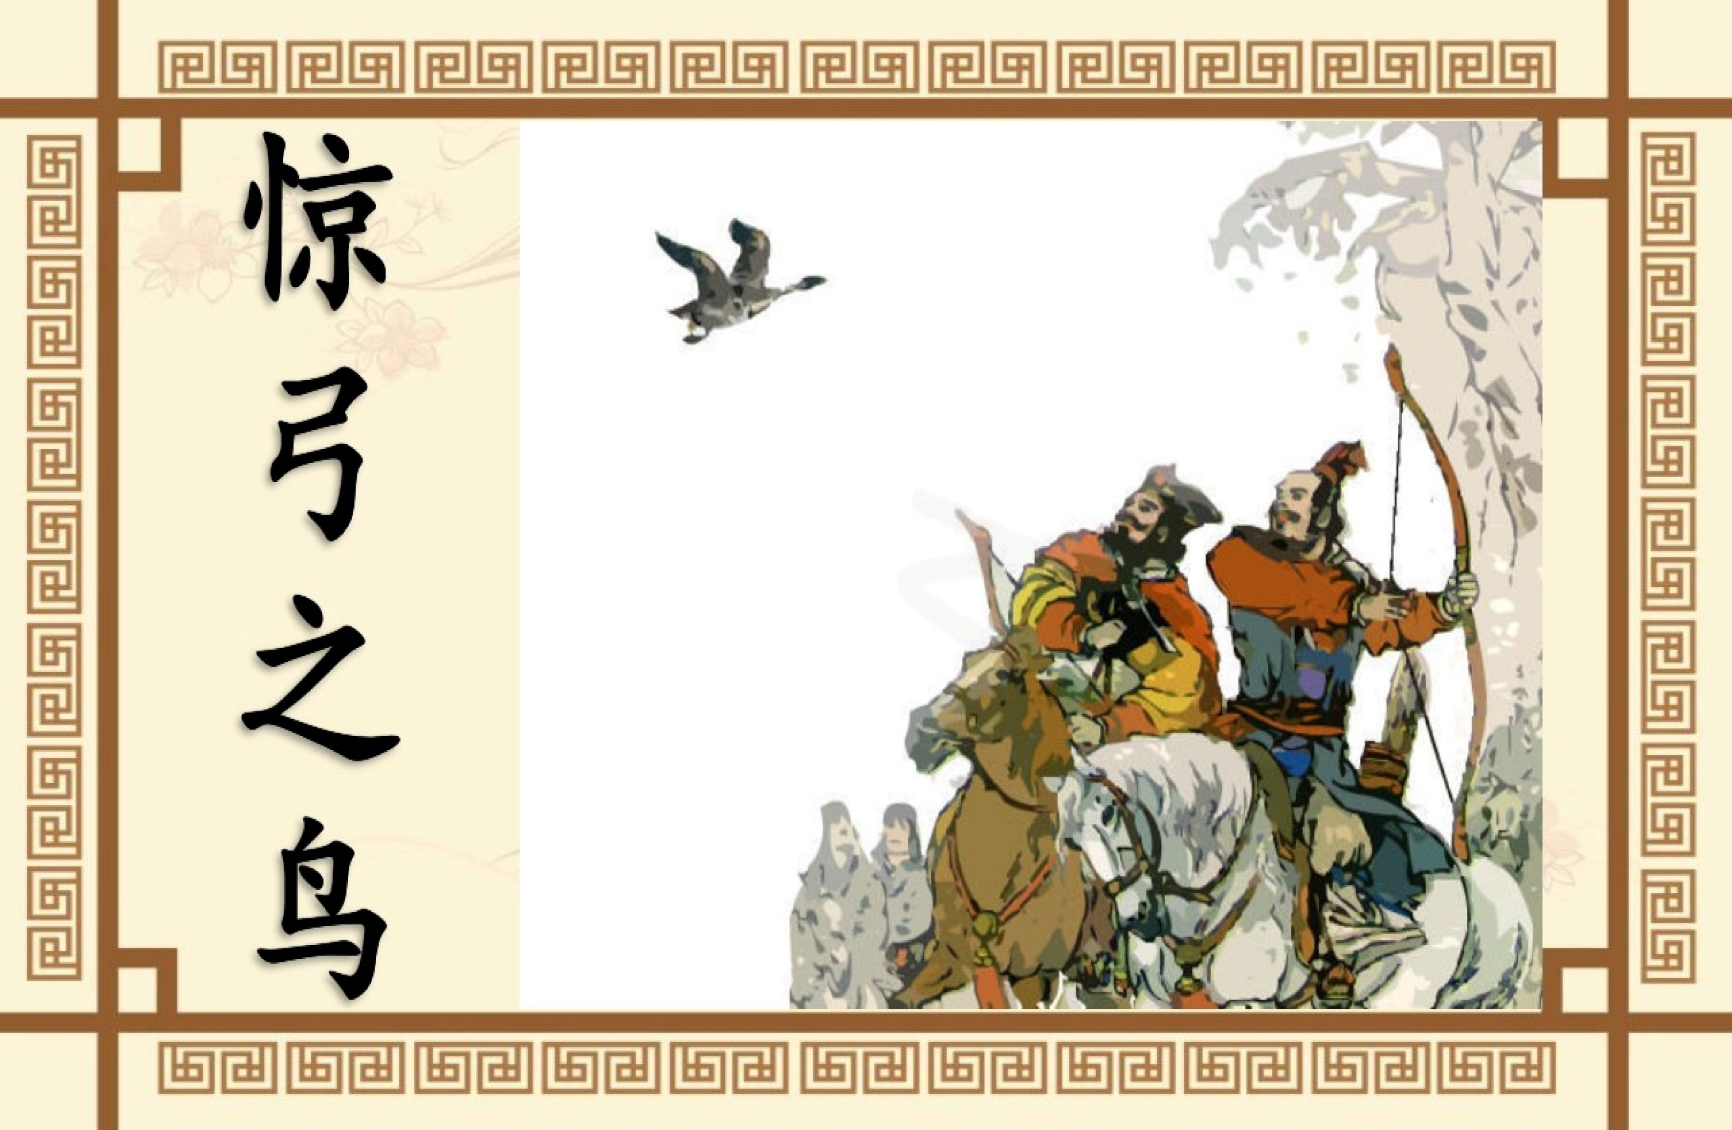
棠外附小 曾海霞

Slide 2

更羸是古时候魏国有名的射箭能手。
射箭能手

Slide 3
更羸指着大雁对魏王说：“大王，我
不用箭，只要拉一下弓，就能把这只大
雁射下来。”

Slide 4
更羸并不取箭，他左手拿弓，右手拉弦，
只听得“嘣”的一声响，那只大雁直往上
飞，拍了两下翅膀，忽然从半空里直掉下
来。
直
直
“直”的四种解释：
1.不弯曲。
2.使直，把弯曲的伸开。
3.爽快，坦率。
4.一个劲儿地。

Slide 5
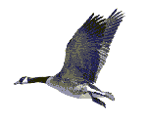
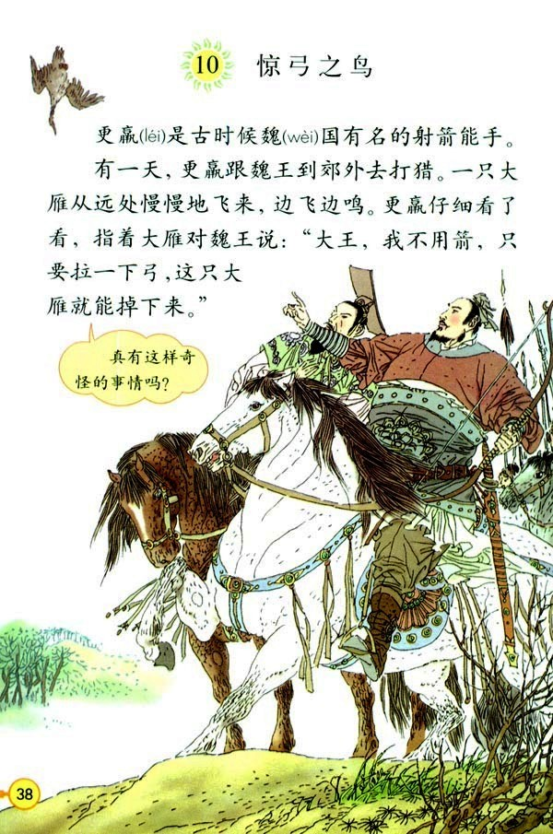
飞得急
那只大雁直往上飞，拍了两下翅膀，忽然从半空里直掉下来。
掉得快

Slide 6
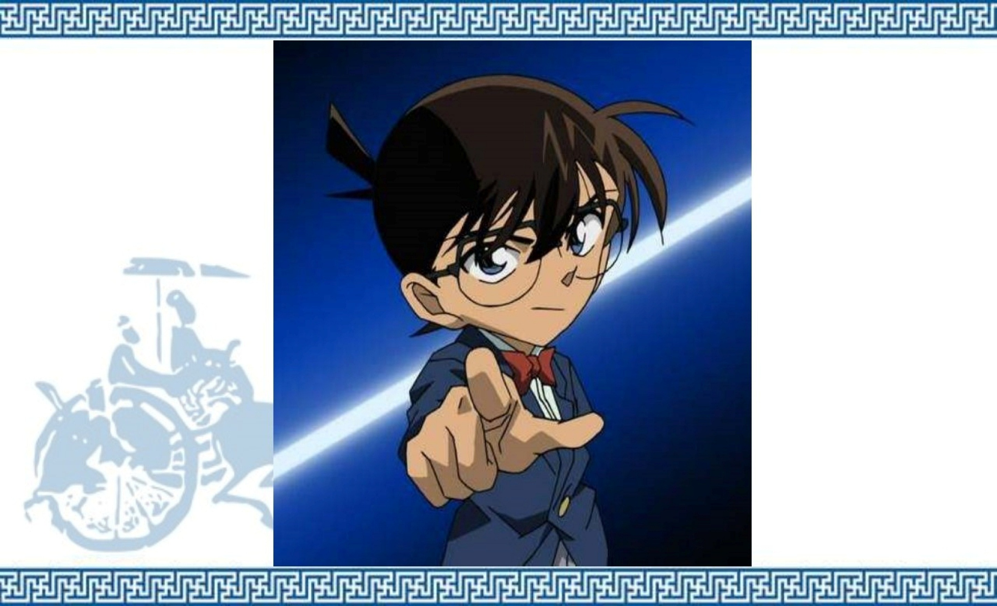

Slide 7
原因
这是一只受过箭伤的鸟
因为我知道，这是一只受过箭伤的鸟，
结果
所以，不用箭就把它射下来了。
不用箭就把它射下来了
因果关系

Slide 8
自读第8自然段，并完成填空
飞得慢，因为它
。
叫得惨，因为它
。
受过箭伤，
伤口没有愈合，还在作痛
离开同伴，
孤单失群，得不到帮助。

Slide 9
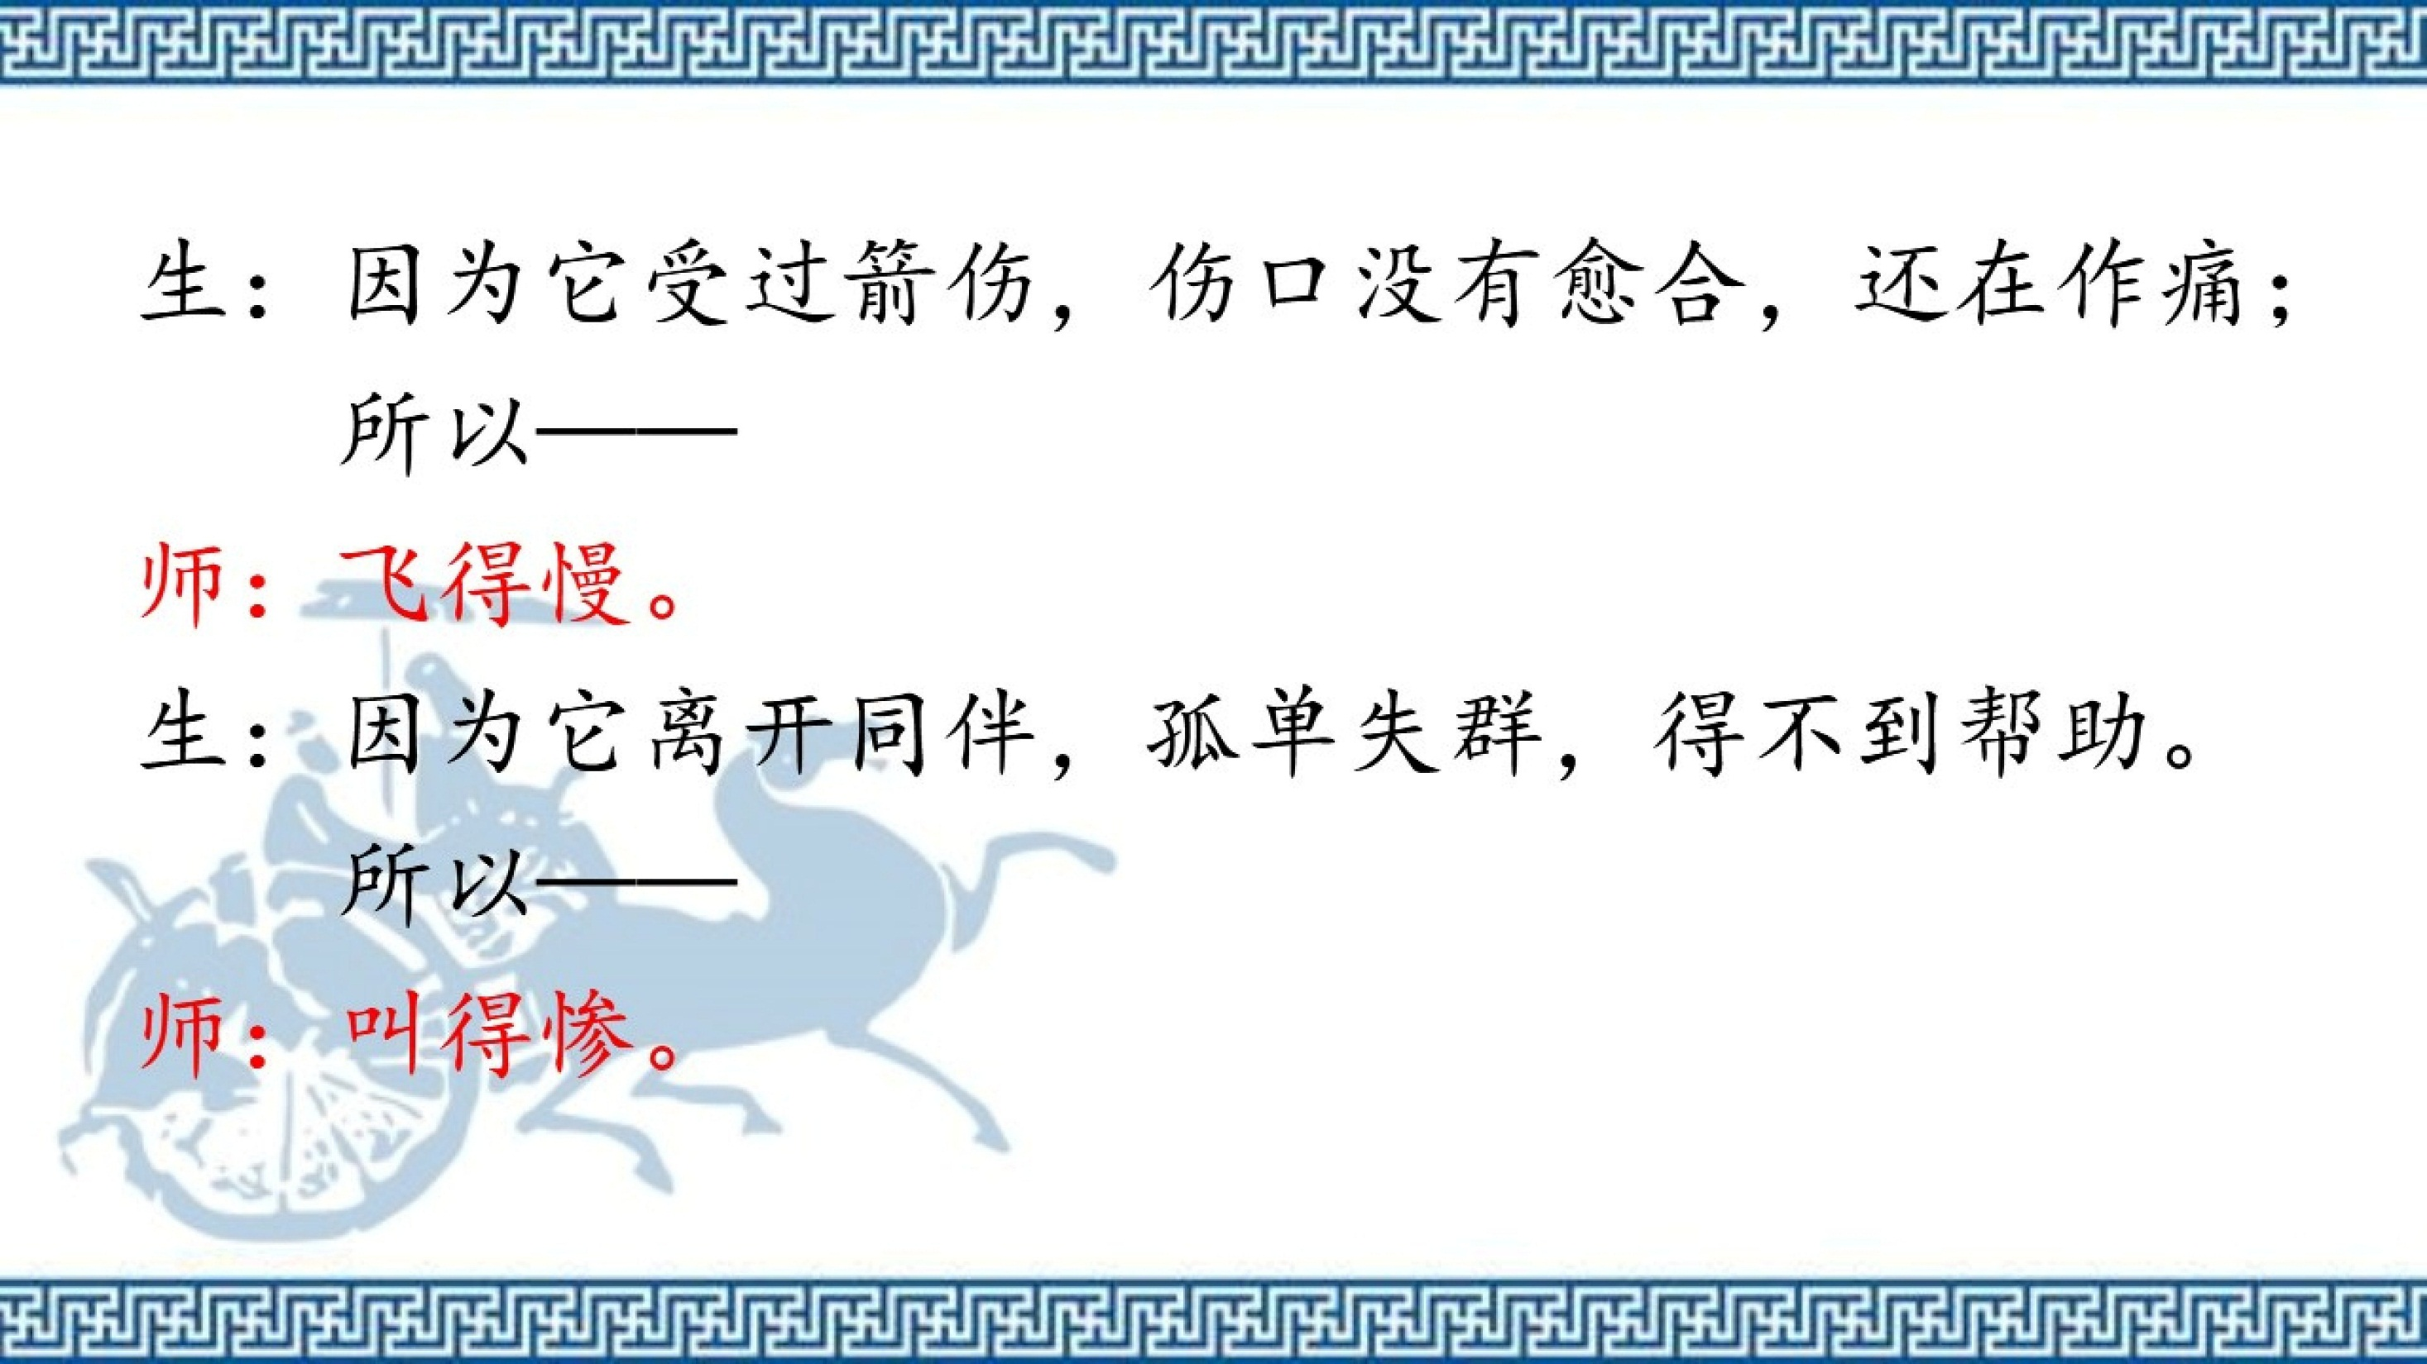

Slide 10
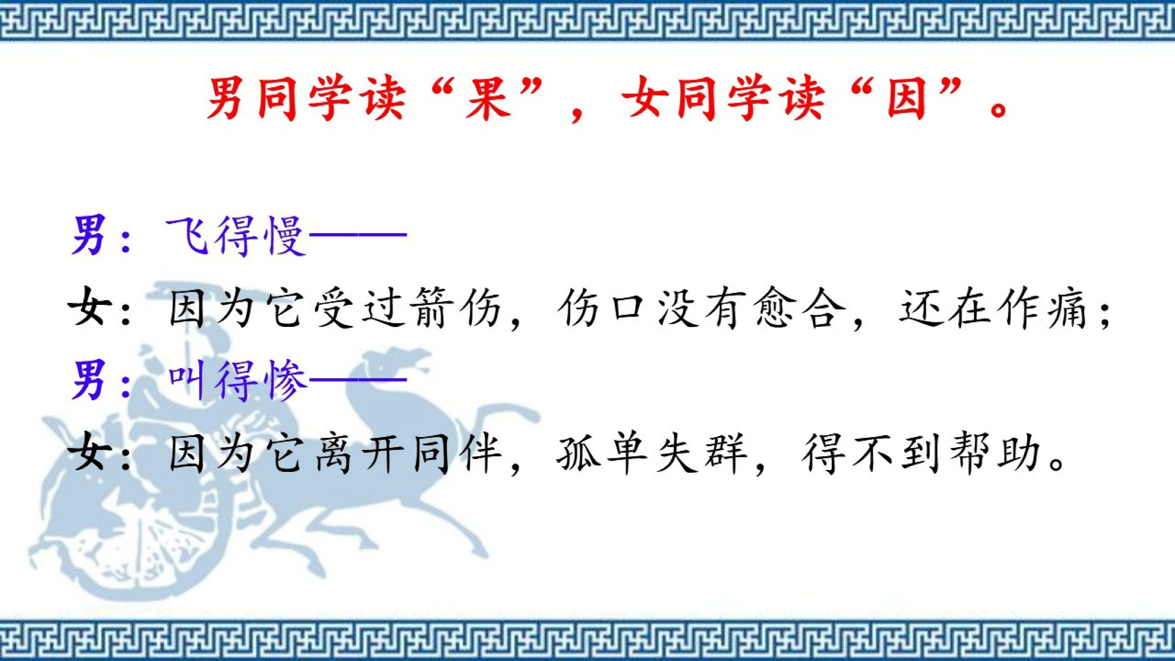

Slide 11
默读第8自然段的3、4句，完成填空
听到弦响
害怕
拼命往高处飞
它一 ，心里很 ，就 。
它一 ，伤口又 ，就 。
使劲
裂开了
掉了下来
你能用上“因为……所以……”来分别说说这两个句子吗？

Slide 12
大雁因为受过箭伤 ，所以飞得慢。
它因为孤单失群，所以叫得悲惨。
它一听到弦响，因为心里害怕，所以拼命往高处飞。
因为一使劲，所以伤口又裂开了。
因为伤口裂开了，所以就掉了下来。

Slide 13
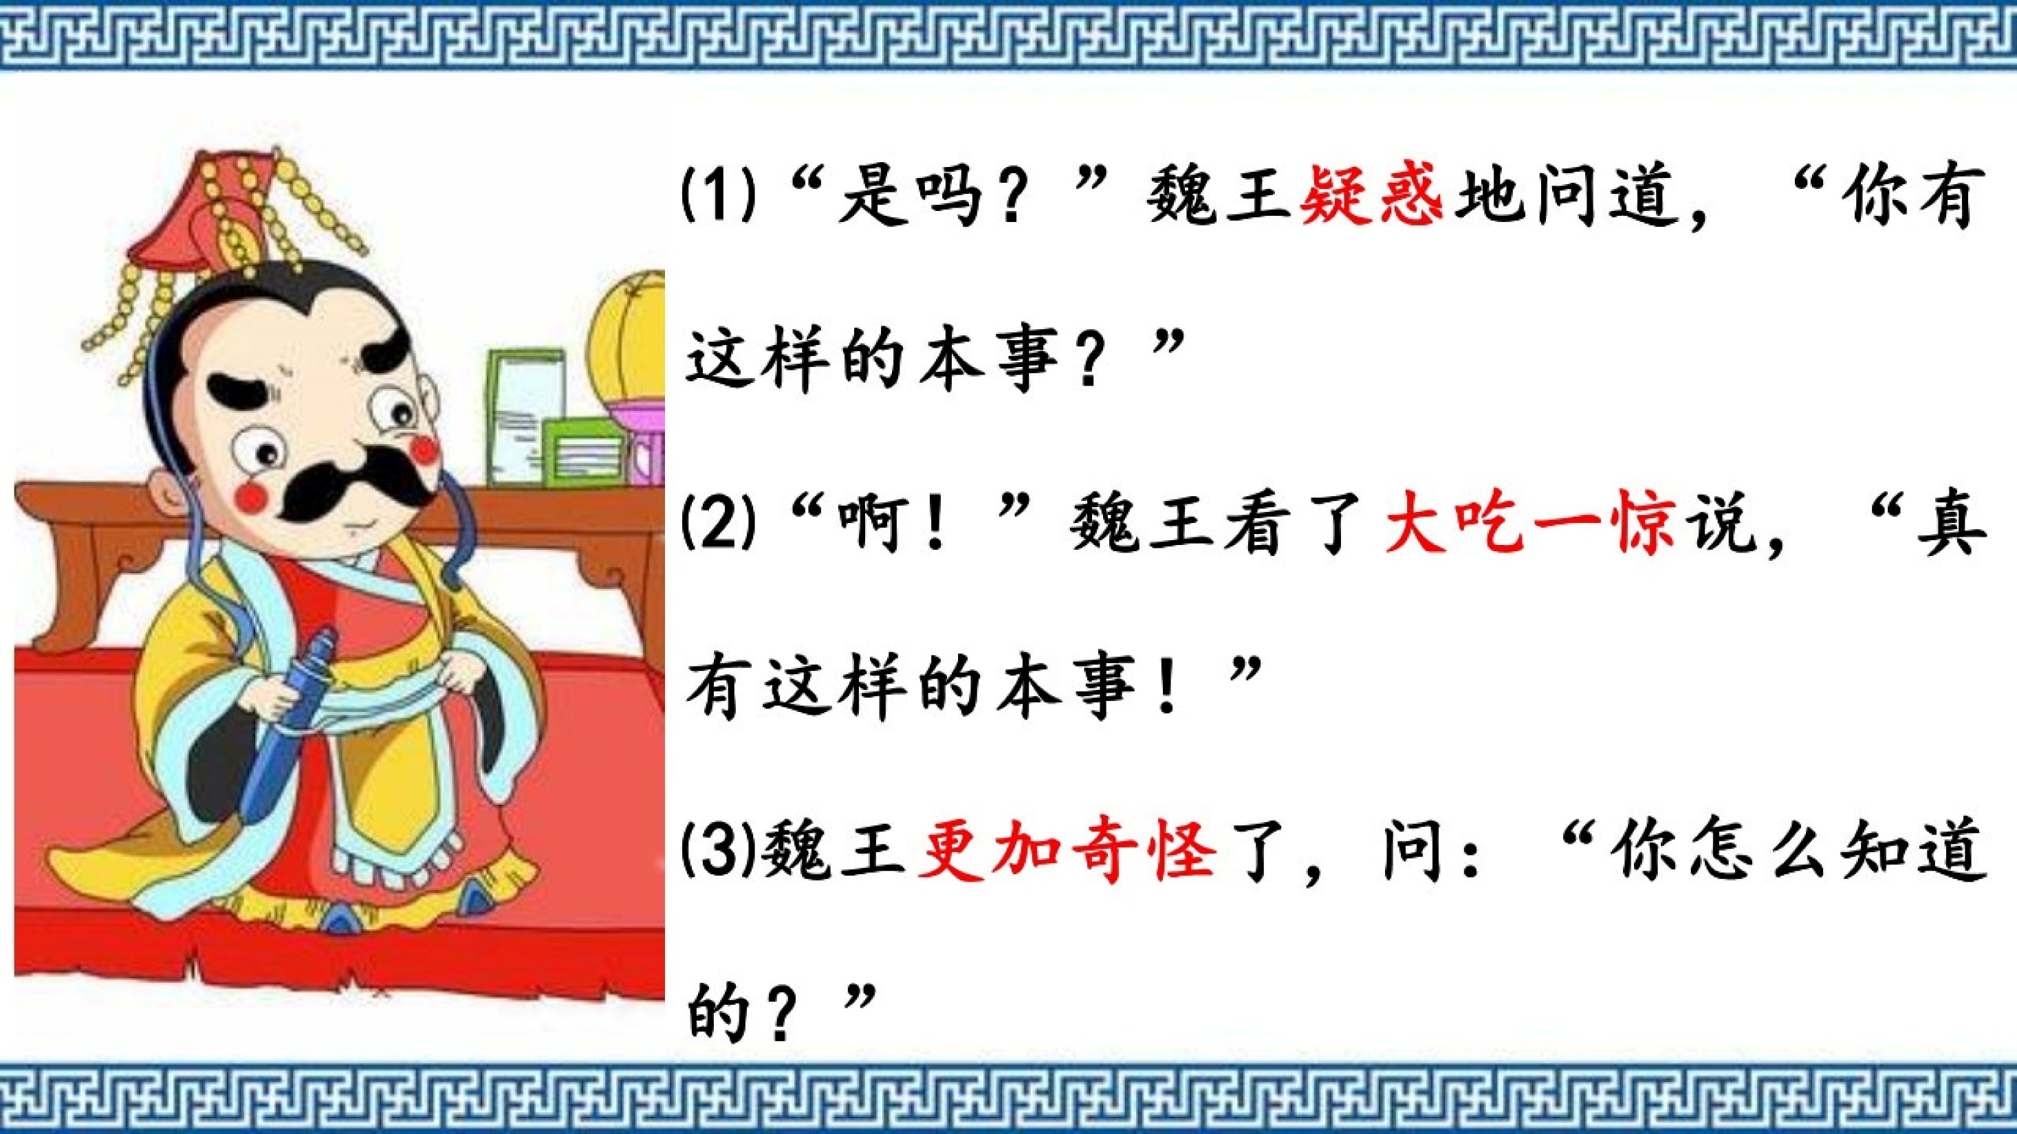

Slide 14
更羸的本事到底大在哪里呢？
善于观察
善于思考

Slide 15
惊弓之鸟
受过箭伤的鸟很害怕弓弦的声音
究竟是谁害死了那只大雁？
1.是射箭能手更羸吗？
2.是先前射伤大雁的猎人吗？
3.是这只大雁的同伴吗？
4.是这只大雁自己吗？
比喻受惊吓后，遇到一点情况就害怕得不得了。

Slide 16
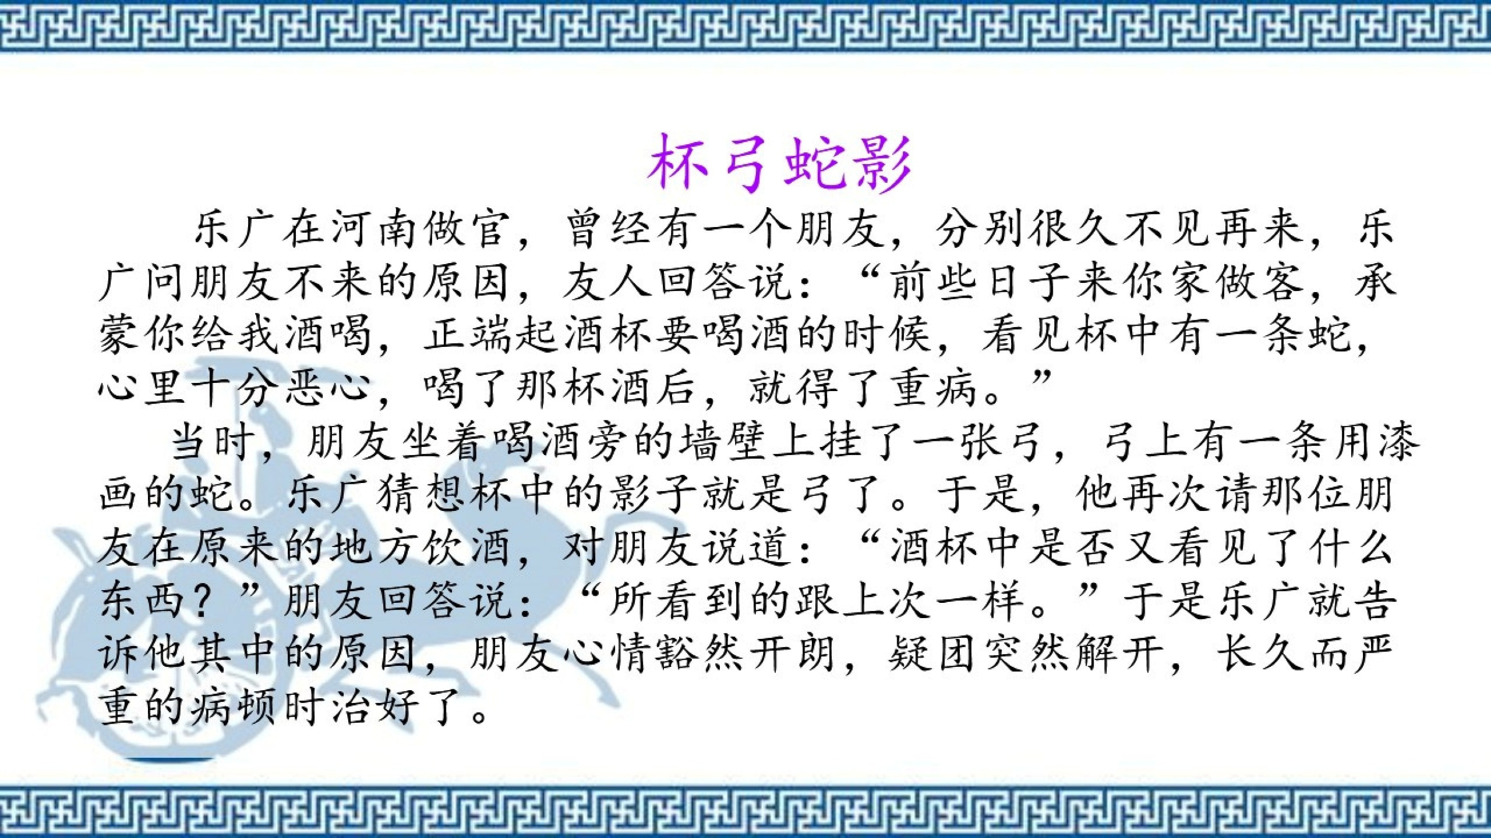

Slide 17
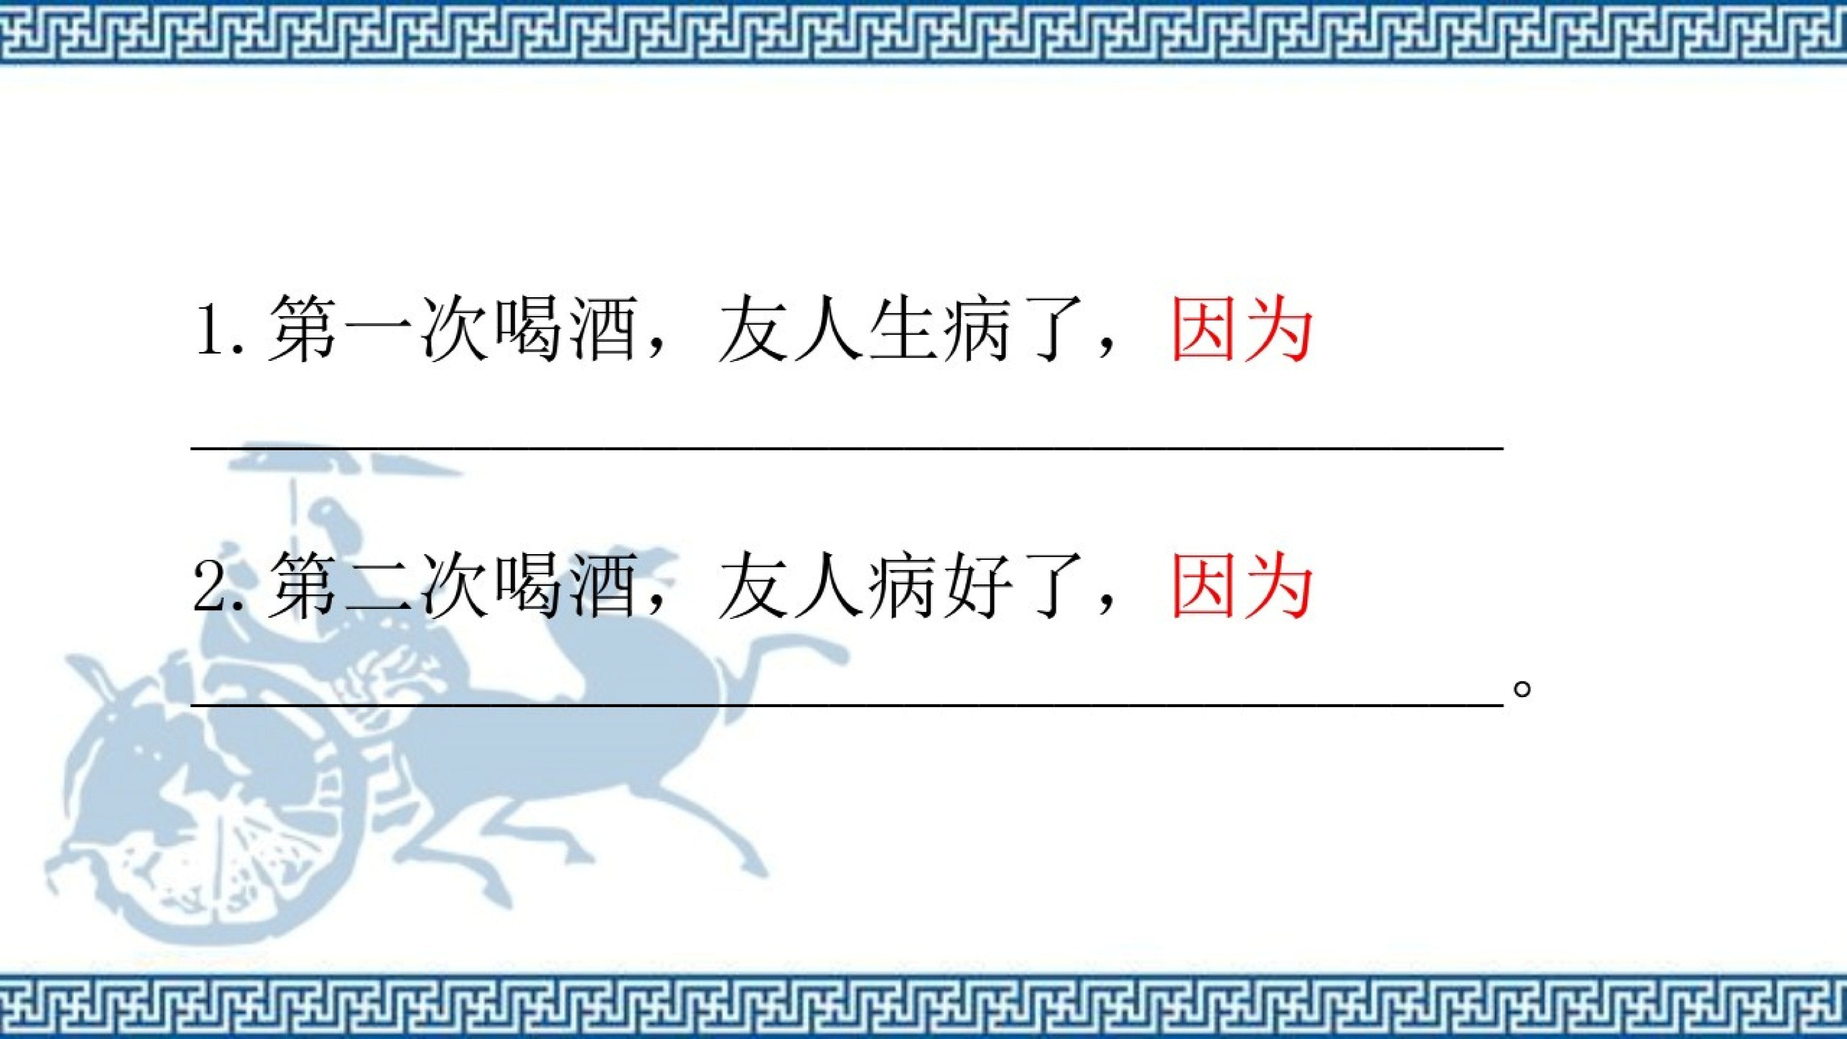
讽刺了在虚幻的现象面前，疑神疑鬼，自相惊扰。

Slide 18
掩耳盗铃 守株待兔
望梅止渴 井底之蛙
胸有成竹 闻鸡起舞
对牛弹琴 画龙点睛
指鹿为马 画蛇添足

